Slide 1
Team1_PPE отчет по проекту

Slide 2
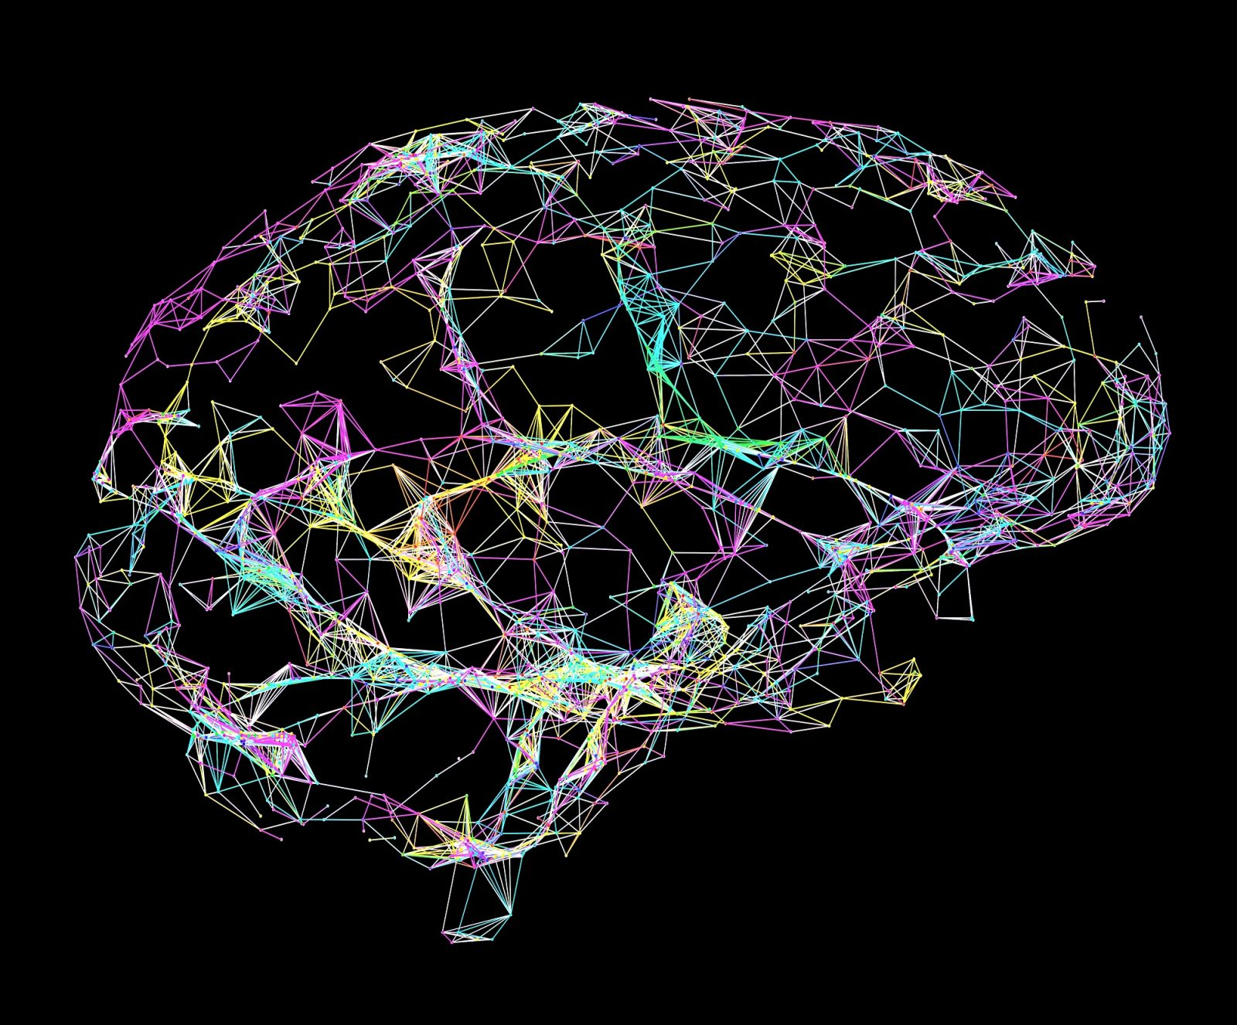
О проекте
Team1_PPE - веб-сервис, позволяющий обнаруживать и отслеживать средства индивидуальной защиты на видеозаписи, при помощи сверточной нейронной сети YOLO и алгоритма DeepSort.

Slide 3
Структура проекта. Директории
Team1_PPE/static - директория, содержащая css стили страниц. Сюда так же сохраняется размеченная видеозапись.
Team1_PPE/templates - директория, содержащая html шаблоны страниц.
Team1_PPE/uploads - директория, содержащая загруженные пользователем видеозаписи.
Team1_PPE/Yolov5_DeepSort_Pytorch - репозиторий с треккингом

Slide 4
Структура проекта. Файлы
Team1_PPE/weights/best.pt - веса обученной модели нейросети YOLO
Team1_PPE/loading.py - Файл исходного кода, содержащий функцию запуска обработки видео
Team1_PPE/download.py - Файл исходного кода, содержащий функцию показа страницы выгрузки размеченного файла с сервера, а так же функции выгрузки файла с размеченной видеозаписью и статистикой
Team1_PPE/app.py - Файл исходного кода, главный файл программы
Team1_PPE/app_utils.py - Файл исходного кода, содержащий вспомогательные функции
Team1_PPE/upload.py - Файл исходного кода, содержащий функцию показа страницы с выбором файла, а так же функцию сохранения файла на сервере
Team1_PPE/database.py - Файл исходного кода содержащий функции управления сбором статистики и базы данных

Slide 5
Используемые инструменты и библиотеки
Yolo5
DeepSort
PyTorch
GStreamer
PostgreSQL
Flask
Turbo-Flask
moviepy

Slide 6
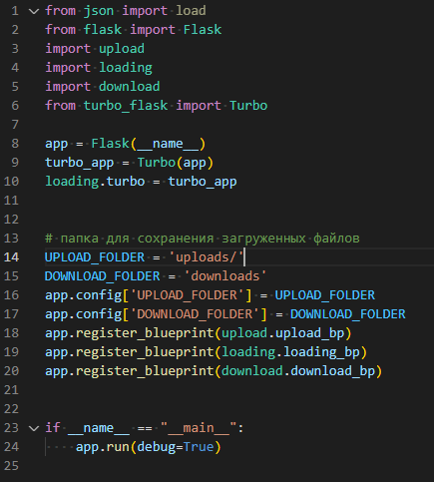
Файл app.py
app.py - главный файл программы.
Создает приложение Flask,
Инициализирует Turbo-Flask
Регистрирует обработчики запросов, определенные в upload.py, loading.py и download.py
Запускает приложение Flask

Slide 7
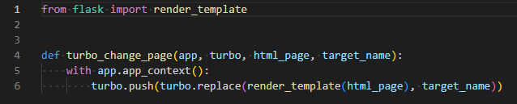
Файл app_utils.py
Содержит функцию смены страницы с помощью Turbo-Flask

Slide 8
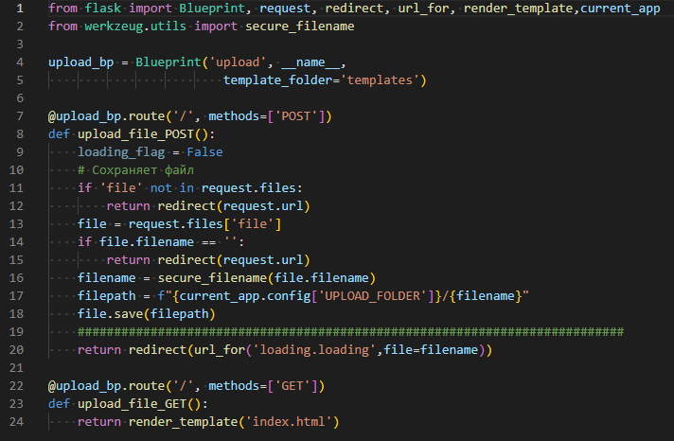
Файл upload.py
Содержит две функции
upload_file_post - обработчик POST запроса. Получает прикрепленный пользователем файл и сохраняет его
upload_file_get - обработчик GET запроса. Отправляет пользователю страницу с выбором файла.
После завершения работы перенаправляет на страницу load

Slide 9
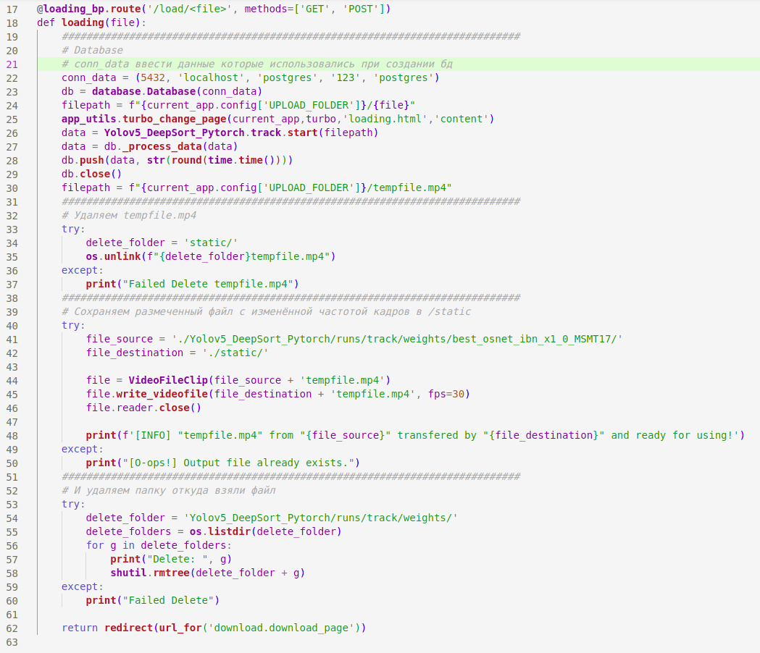
Файл loading.py
Содержит функцию loading, отвечающую за
Показ страницы с крутящимся кружочком
Запуск детектинга вызовом метода Yolov5_DeepSort_Pytorch.track.start
Перенос готового файла в папку static
После завершения работы перенаправляет на страницу download

Slide 10
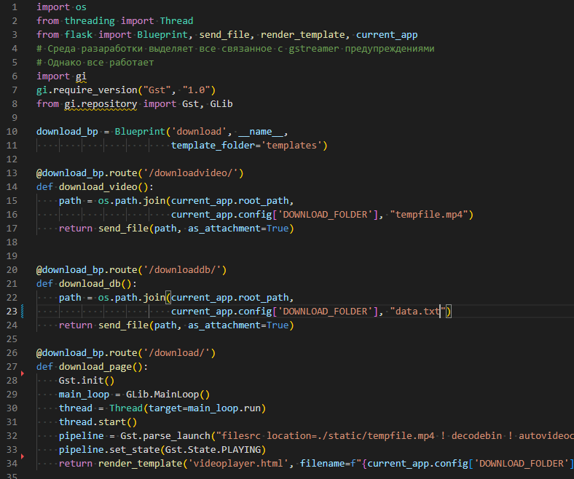
Файл download.py
Содержит три метода
download_page - Обработчик GET запроса. Отправляет пользователю страницу с видеоплеером и кнопками выгрузки
download_db - Вызывается нажатием соответствующей кнопки. Отправляет пользователю файл со статистикой
download_video - Вызывается нажатием соответствующей кнопки. Отправляет пользователю размеченную видеозапись

Slide 11
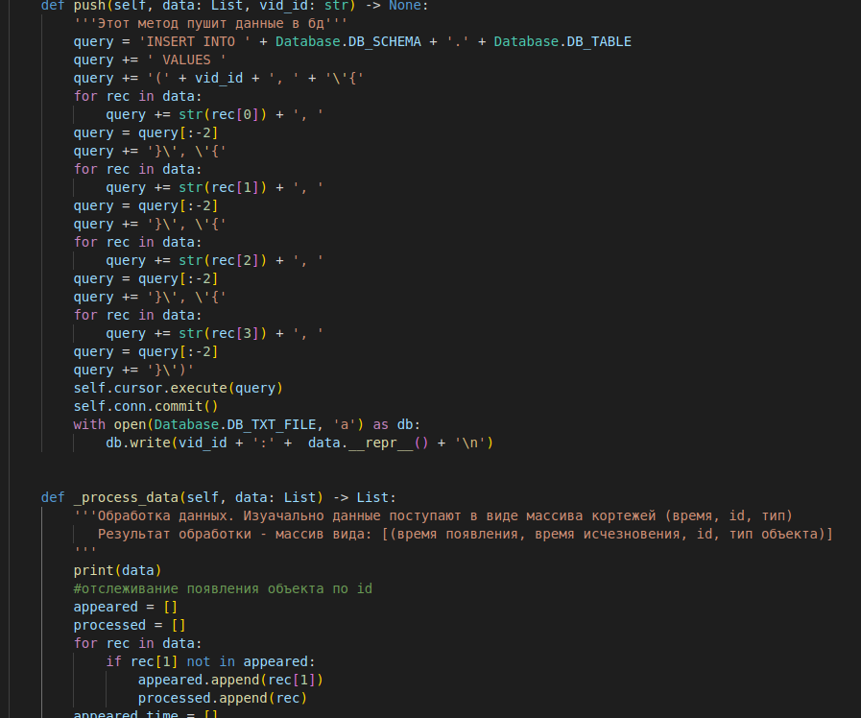
Файл database.py
Содержит класс Database. Содержит следующие методы:
_process_data - Обрабатывает данные, возвращаемые алгоритмом трекинга
Push - записывает результат обработки в базу данных
Вызов методов базы данных происходит в app.py

Slide 12
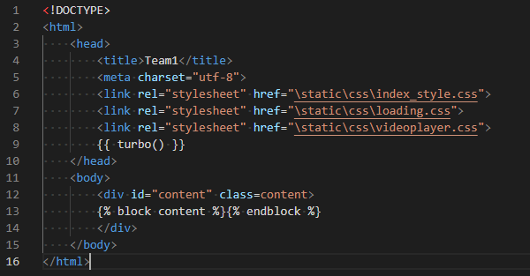
Шаблоны HTML
В качестве базового шаблона используется page.html.
index.html - страница с описанием сервиса и кнопкой выбора файла для начала работы
loading.html - страница с вращающимся кружочком.
videoplayer.html - страница с видеоплеером и кнопками выгрузки видео и файла статистики
Показ страницы loading.html осуществляется при помощи Turbo-Flask

Slide 13

Над проектом работали
Маширин Федор
Егор Кирносов
Сергей Муллин
Александр Смирнов

